Slide 1
Муниципальное бюджетное дошкольное образовательное учреждение
«Детский сад комбинированного вида № 347» г.о.Самара
Презентация для детей подготовительной группы
на тему:
«Сказка ложь, да в ней намек, добрым
молодцам урок»
Составила: воспитатель
Герасимова Ольга Юрьевна

Slide 2

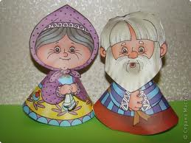
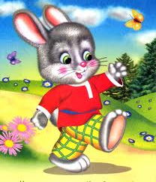
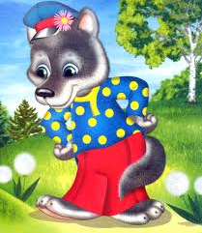
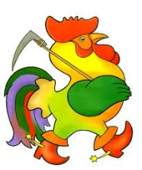
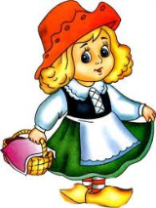
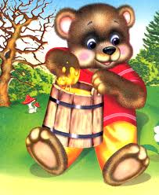
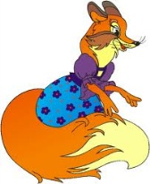
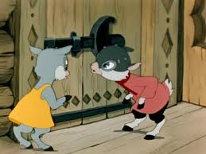

Slide 3
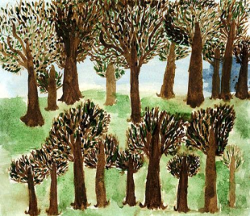

Slide 6



Slide 7
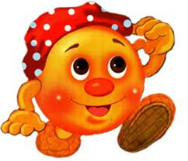

Slide 8
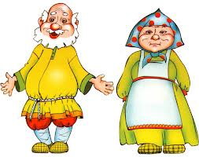
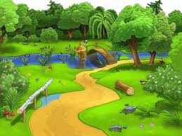
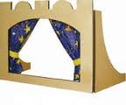
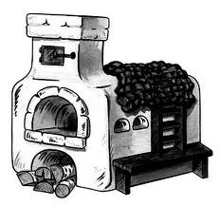
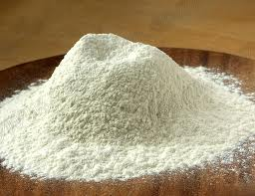
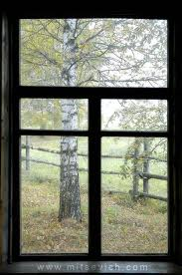

Slide 9

желтый
поет
круглый
румяный
катится

Slide 10


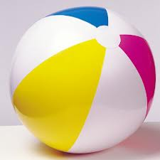
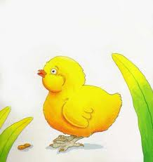
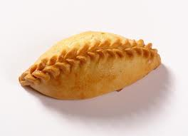
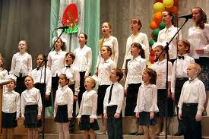

Slide 11






желтый
Но не солнышко
Но не цыпленок
круглый
Но не колесо
румяный
Но не пирожок
поет
Но не артист
катится
Но не мяч

Slide 12


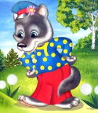

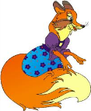



Slide 13









Подсказывающие знаки
Запрещающие знаки
Позвать друзей
Впускать в свой дом чужого
Громко звать на помощь
Разговаривать с чужим
Быстро убежать
Уходить одному

Slide 14
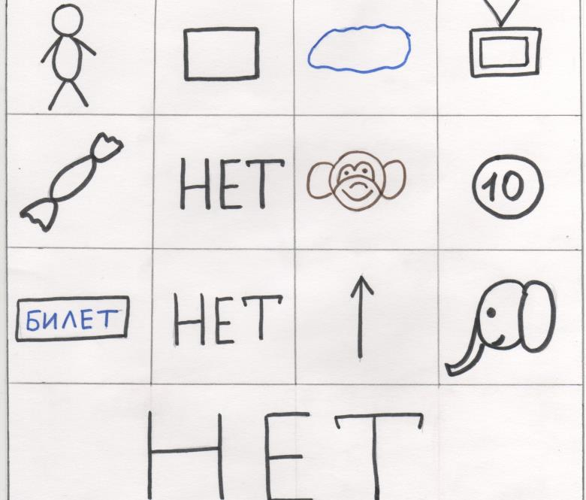

Slide 15
Каждый грамотный ребенок
Должен твердо знать с пеленок:
Если вас зовут купаться,
В телевизоре сниматься,
Обещают дать конфет,
Отвечайте твердо: «Нет!»
Вам предложат обезьянку,
Или даже денег банку,
Или даже в цирк билет –
Отвечайте твердо: «Нет!»
Позовут лететь к Луне,
Покататься на слоне…
Есть на все простой ответ,
Ты ответить должен: «Нет!»

